Slide 1


PROJET 7 OPEN CLASS ROOMS DATA SCIENCE IMPLEMENTEZ UN MODELE DE SCORING
ETUDIANT : Sylvain CARLEVATO, MENTOR : ISAAC YIMGAING KUISSU

Slide 2
INTRODUCTION
Crédits à la Consommation pour des Personnes ayant peu ou pas du tout d’Historique de Prêt.
Mise en œuvre d’un outil de “scoring crédit” pour calculer la probabilité qu’un client rembourse son crédit, puis classifie la demande en crédit accordé ou refusé.
Développement d’un Algorithme de Classification.
Développement d’un Dashboard Interactif.

Slide 3



mission
Construire un modèle de scoring qui donnera une prédiction sur la probabilité de faillite d'un client de façon automatique.
Construire un dashboard interactif à destination des gestionnaires de la relation client permettant d'interpréter les prédictions faites par le modèle, et d’améliorer la connaissance client des chargés de relation client.

Slide 4
OBJECTIFS ET CONTRAINTES

Slide 5

OBJECTIFS
Outil de « Scoring Credit ».
Classification de la Demande en Crédit accordé ou refusé.

Slide 6
CONTRAINTES
VISUALISATION DU SCORE ET INTERPRETATION POUR CHAQUE CLIENT
VISUALISATION DES INFORMATIONS RELATIVES A UN CLIENT
COMPARAISON DES INFORMATIONS ENTRE CLIENTS

Slide 7
DONNEES KAGGLE

Slide 8
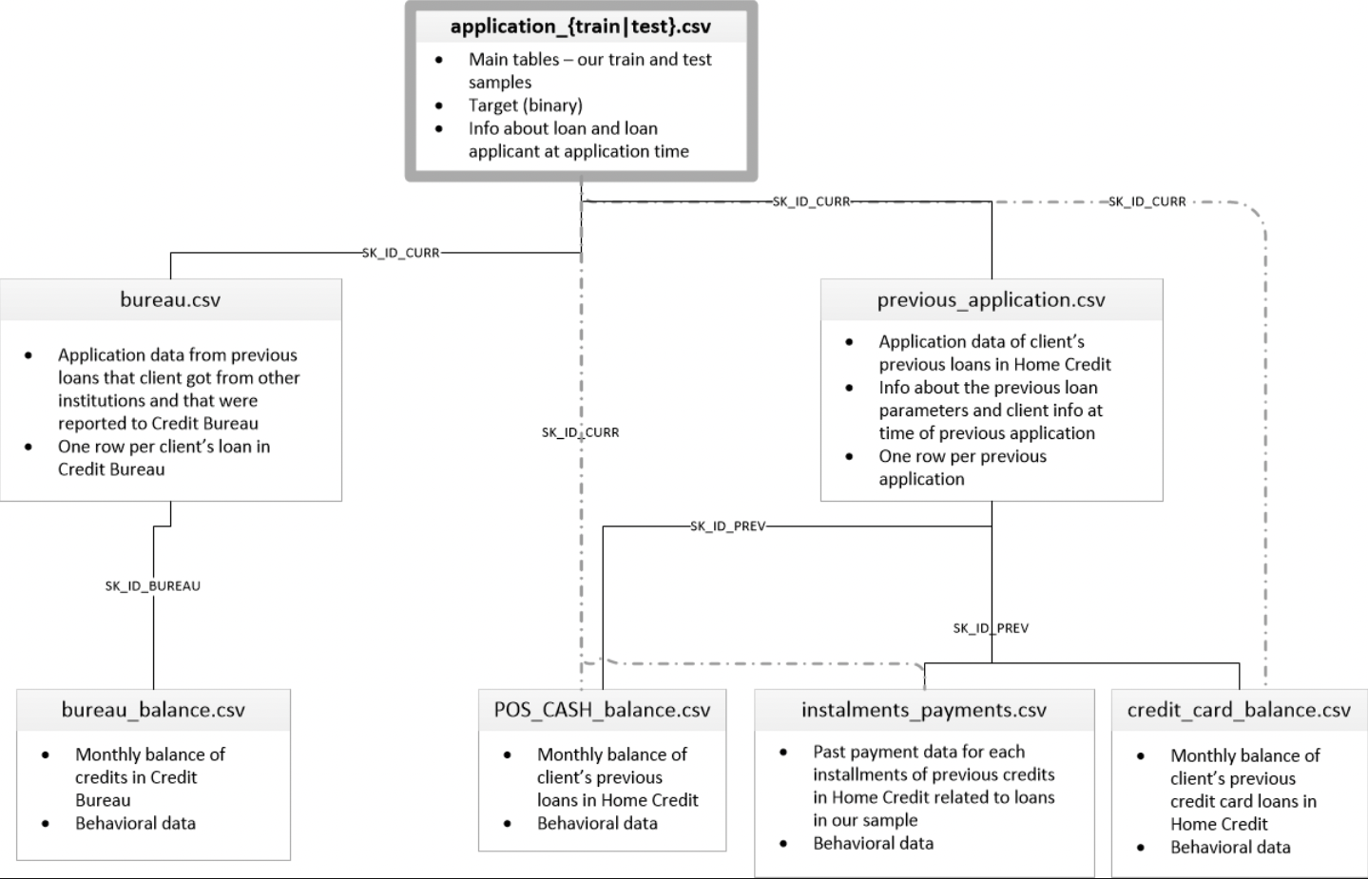
COMPREHENSION DES DONNEES INITIALES

Slide 9
ASSEMBLAGE DE TOUTES LES DONNEES A PARTIR DES FICHIERS DE DEPART ET ETUDE DU DATASET DE TRAVAIL
Merging Final.
Feature Engineering.
Avant Ajout de nouvelles Variables, on compte dans ce dataset, 356225 Lignes et 189 Colonnes.

Slide 10
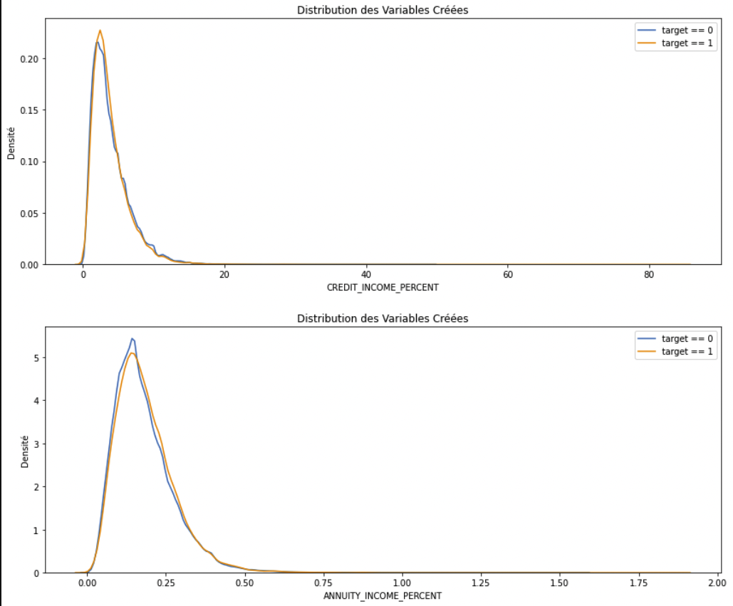
FEATURE ENGINEERING : VARIABLES CREEES

Slide 11
DATA PREPROCESSING

Slide 12
PROCESS
SPLIT TRAIN 70% TEST 30%
ENCODAGE DES VARIABLES CATEGORIQUES PAR GET DUMMIES
STANDARDISATION DES DONNEES PAR ROBUSTSCALER
SAUVEGARDE

Slide 13
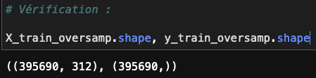
Resampling : OVERSAMPLING : SMOTE
Le SMOTE, acronyme pour Synthetic Minority Oversampling Technique est une méthode de suréchantillonnage des observations minoritaires.
On procède à un sur-échantillonnage.

Slide 14
MODELES DE CLASSIFICATION

Slide 15
SECTEUR BANCAIRE
La Métrique Métier, dédiée au Secteur Bancaire, consiste à calculer le gain obtenu pour l'ensemble des individus du dataset.
On va donc pénaliser le défaut de paiement (avec une pondération importante correspondant aux potentielles pertes en capital) et majorer un remboursement (faible pondération correspondant aux intérêts générés).

Slide 16
DIFFERENTS TYPES DE MODELES UTILISES
Baseline : Regression Logistique : Modèle statistique permettant d'étudier les relations entre un ensemble de variables qualitatives Xi et une variable qualitative Y.
LightGBM : Light GBM est une structure rapide, appropriée, de renforcement de gradient boosting, dépendant du calcul de l’arbre de choix, utilisée pour le positionnement, la caractérisation et de nombreuses autres missions d’IA.
CATBOOST : CatBoost est un algorithme de gradient boosting basé sur les arbres de décision.
XGBOOST : XGBoost est une implémentation évolutive et très précise de l'amplification de gradient qui repousse les limites de la puissance de calcul pour les algorithmes d'arbres boostés, conçue en grande partie pour dynamiser les performances du modèle d'apprentissage automatique et la vitesse de calcul.

Slide 17
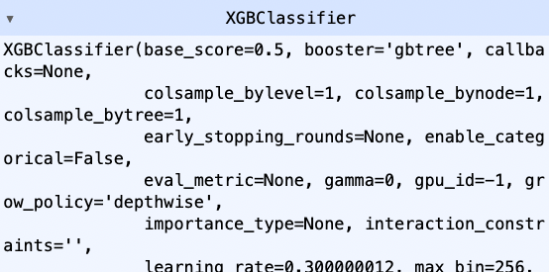
Mise en évidence D’UN MODELE : XGBOOST
Fit du Modèle :

Slide 18
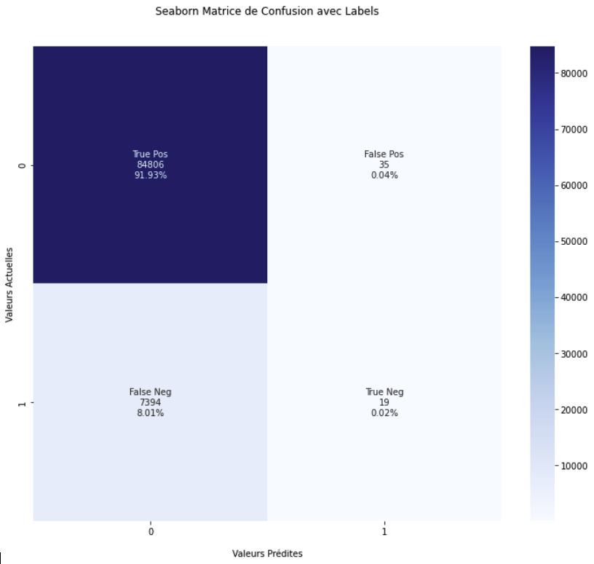
MATRICE DE CONFUSION : XGBOOST
La Classification est quasiment constituée de TP. Il y a très peu d'erreurs de Type II.

Slide 19
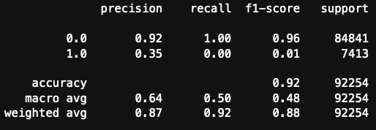
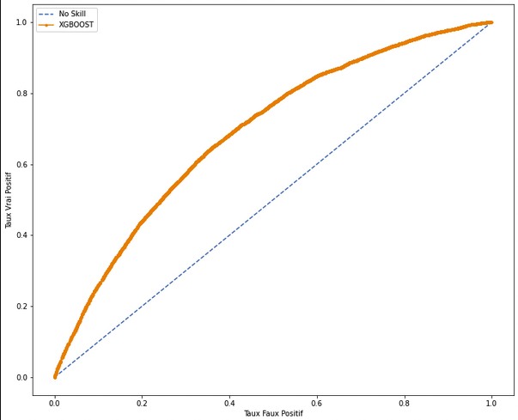
RAPPORT / ROC AUC : XGBOOST
La Valeur de Précision est optimale.
Le Recall est également très bon. La Modélisation XGBOOST apporte les Meilleurs Résultats.
La Valeur de F1 est moins élevée pour la modélisation XGBOOST, que pour les autres modélisations.
Le ROC AUC est élevé et dépasse largement le No Skill. Le XGBOOST offre des résultats significatifs.

Slide 20
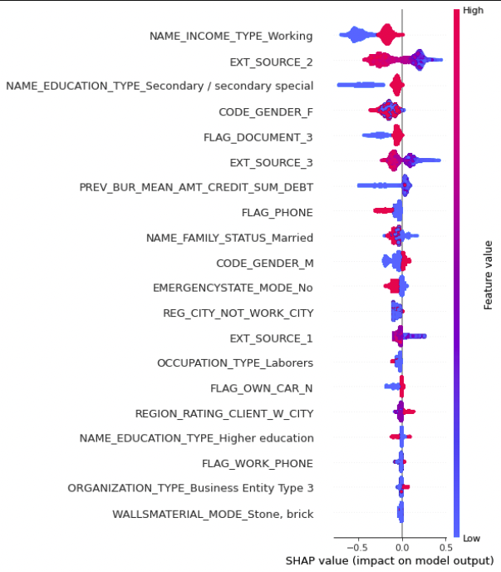
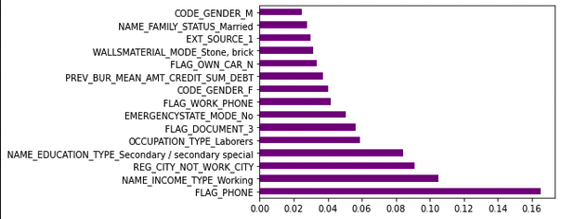
FEATURE IMPORTANCE / SHAP IMPORTANCE : XGBOOST

Slide 21
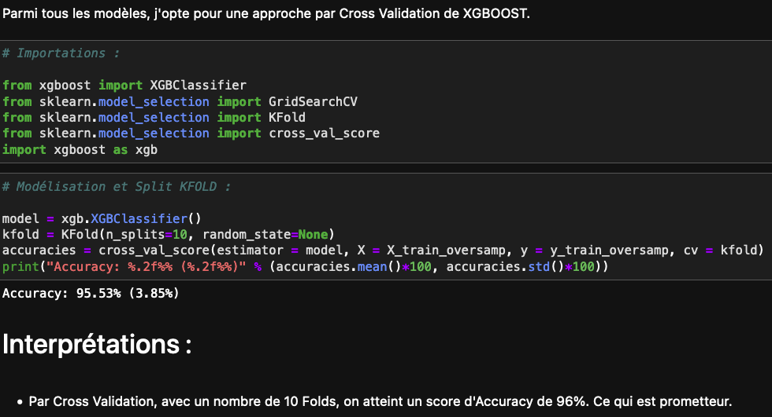
CROSS VALIDATION : XGBOOST

Slide 22
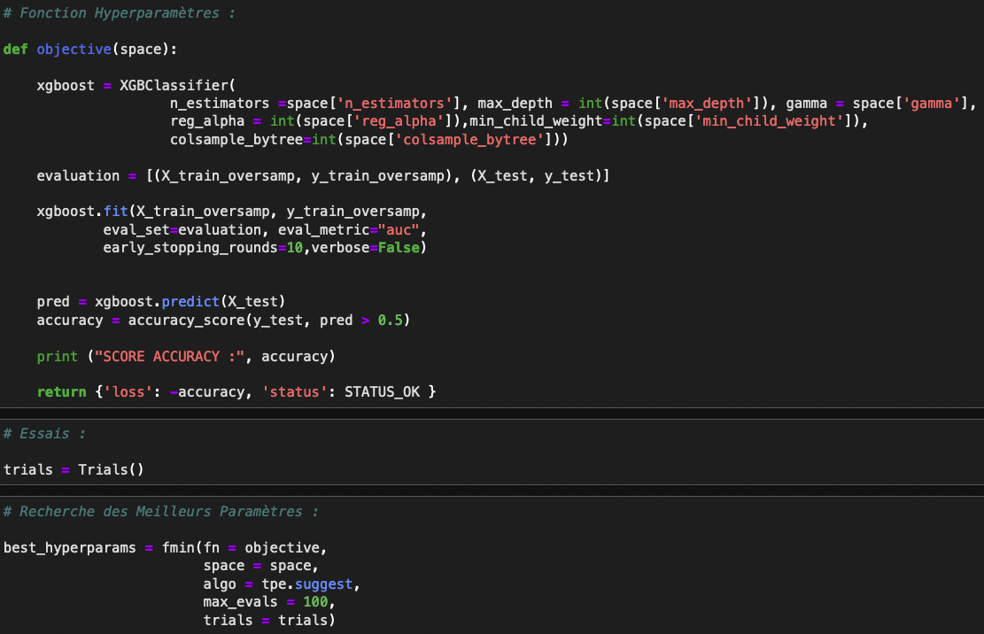
RECHERCHE ET OPTIMISATION DES HYPERPARAMETRES PAR HYPEROPT : XGBOOST

Slide 23
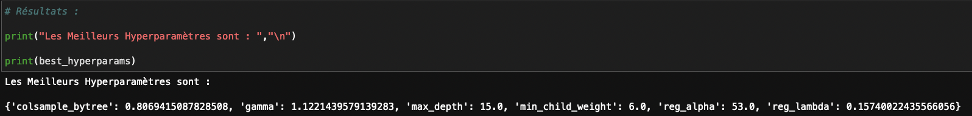
MEILLEURS PARAMETRES PAR HYPEROPT : XGBOOST

Slide 24
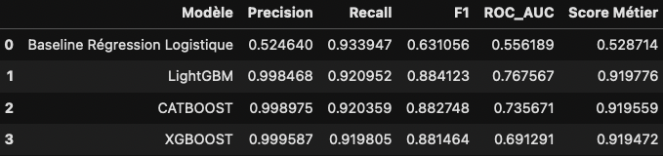
CONCLUSION : POUR TOUS LES MODELES DE CLASSIFICATION :

Slide 25
API DASHBOARD

Slide 26
PROCESS
Utilisation de Streamlit.
Création d’un Fichier « api_dashboard.py » répondant à toutes les exigences du projet.
Création d’un Fichier setup.sh, d’un Fichier Procfile et d’un Fichier Requirements.
Utilisation de HEROKU :
APPLICATION DASHBOARD SCORING CREDIT

Slide 27
CONCLUSION

Slide 28
bilan
Sélection du Modèle XGBOOST pour l’édification du Dashboard.
Tous les Modèles donnent des résultats de Classification probants.
L’Acceptation de Prêt ou le Refus de Prêt est fixé à 10% de Probabilité de Défaut. Ce pourcentage peut être abaissé ou rehaussé en fonction du contexte économique ou de l’orientation managériale voulue par l’entreprise « Prêt A Dépenser ».
Beaucoup de difficultés rencontrées lors de l’utilisation de Lightgbm. Les versions de Python ne concordent pas toujours avec l’emploi de ce modèle.

